Slide 1

CHÀO MỪNG CÁC THẦY CÔ VỀ DỰ GIỜ
MÔN: TIẾNG VIỆT
Giáo viên:NGUYỄN THÚY HÀ Trường : Tiểu học An Thắng
Lớp : 3A

Slide 2

Tiết 3: Luyện tập: Biện pháp so sánh;
Đặt và trả lời câu hỏi ở đâu?

Slide 3
KHỞI ĐỘNG

Slide 4
1
Đọc đoạn văn dưới đây và trả lời câu hỏi:
Từ xa nhìn lại, sừng sững như một khổng lồ. Hàng ngàn là hàng ngàn hồng tươi. Hàng ngàn là hàng ngàn trong xanh.
cây gạo
tháp đèn
bông hoa
ngọn lửa
búp nõn
ánh nến
a. Những sự vật nào được so sánh với nhau?
b. Chúng được so sánh với nhau ở đặc điểm gì?
c. Theo em, câu văn chứa hình ảnh so sánh có gì hay?

Slide 5
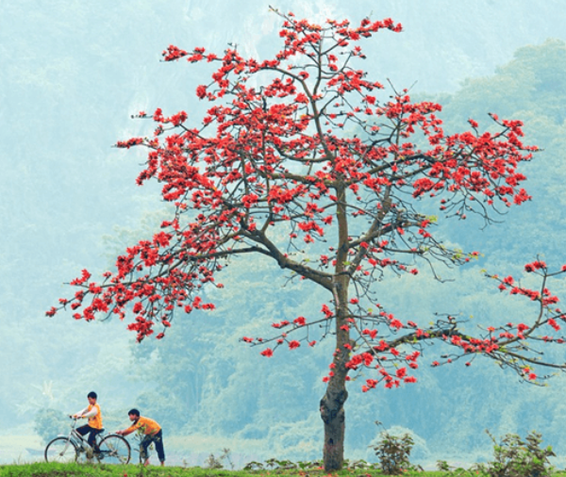
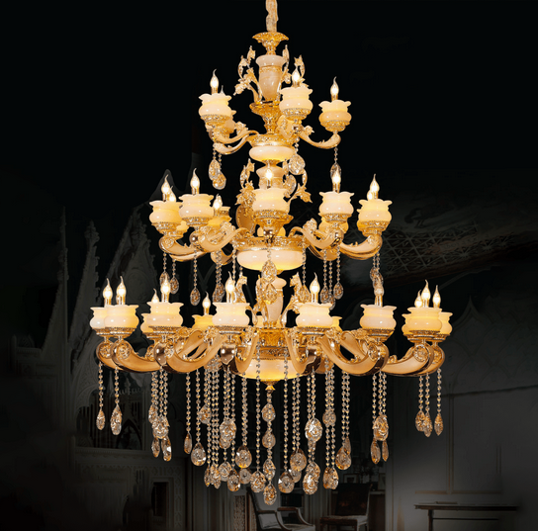
b. Chúng được so sánh với nhau ở đặc điểm gì?
cây gạo
tháp đèn
Giống nhau về hình dạng

Slide 6
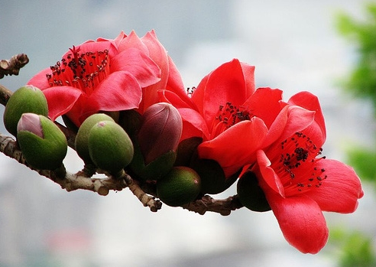
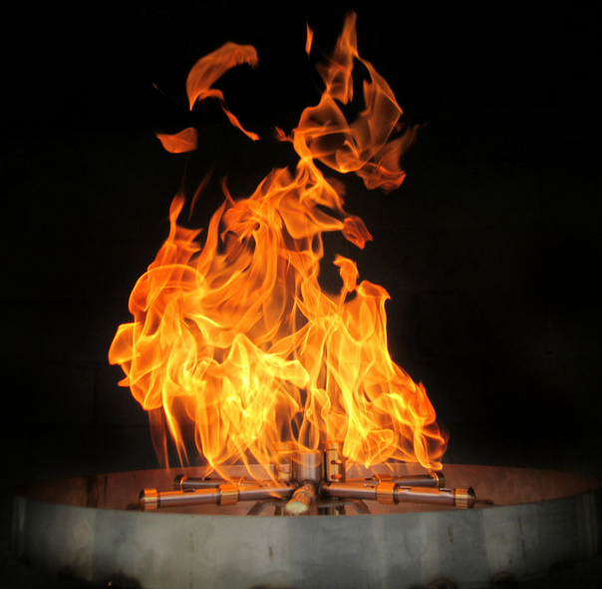
b. Chúng được so sánh với nhau ở đặc điểm gì?
bông hoa
ngọn lửa
Giống nhau về màu sắc

Slide 7
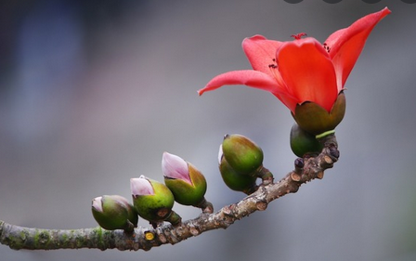

b. Chúng được so sánh với nhau ở đặc điểm gì?
búp nõn
ánh nến
Giống nhau về cả
hình dạng và màu sắc

Slide 8
c. Theo em, câu văn chứa hình ảnh so sánh có gì hay?
Câu văn chứa hình ảnh so sánh đem tới sự nhận thức mới mẻ về sự vật, giúp sự vật cụ thể hơn, sinh động hơn, giàu sức gợi hình, gợi cảm hơn.

Slide 9
Biện pháp so sánh có tác dụng gì trong câu văn?
Biện pháp so sánh là một biện pháp tu từ sử dụng nhằm đối chiếu các sự vật, sự việc này với các sự vật, sự việc khác để tìm ra sự tương đồng với mục đích tăng sứ gợi hình và gợi cảm khi diễn đạt.

Slide 10
2
Ghi kết quả bài tập 1 vào vở theo mẫu sau:
Sự vật 1 | Từ so sánh | Sự vật 2
cây gạo
như
tháp đèn khổng lồ
Hàng ngàn bông hoa
hàng ngàn ngọn lửa hồng tươi
là
Hàng ngàn búp nõn
hàng ngàn ánh nến trong xanh
là
Câu văn 1:
“Từ xa nhìn lại, sừng sững một .”
Câu văn 2:
“ .”
Câu văn 3:
“ .”
cây gạo
là
hàng ngàn ngọn lửa hồng tươi
Hàng ngàn bông hoa
tháp đèn khổng lồ
Hàng ngàn búp nõn
là
hàng ngàn ánh nến trong xanh
như

